Slide 1

Reconocimiento de Patrones
Domingo Mery
Departmento de Ciencia de la Computación
Escuela de Ingeniería
Universidad Católica de Chile
Neural Networks
[ Capítulo 4 ]

Slide 2
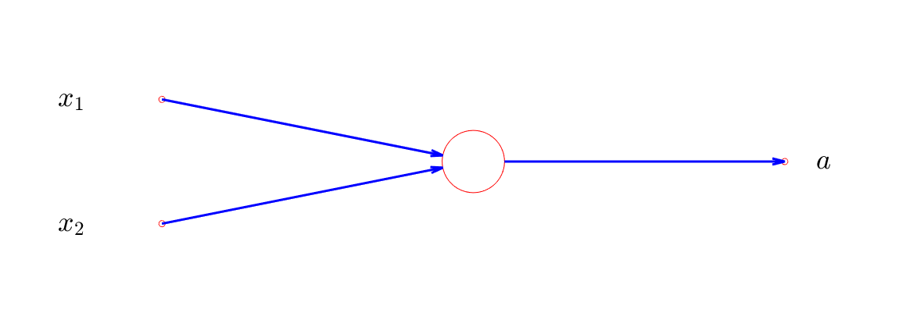

Slide 3
PESOS
BIAS
1)
2)
FUNCIÓN
NO-LIENAL

Slide 4
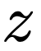
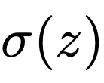
PESOS
+
BIAS
1)
2)
FUNCIÓN
NO-LIENAL

Slide 5
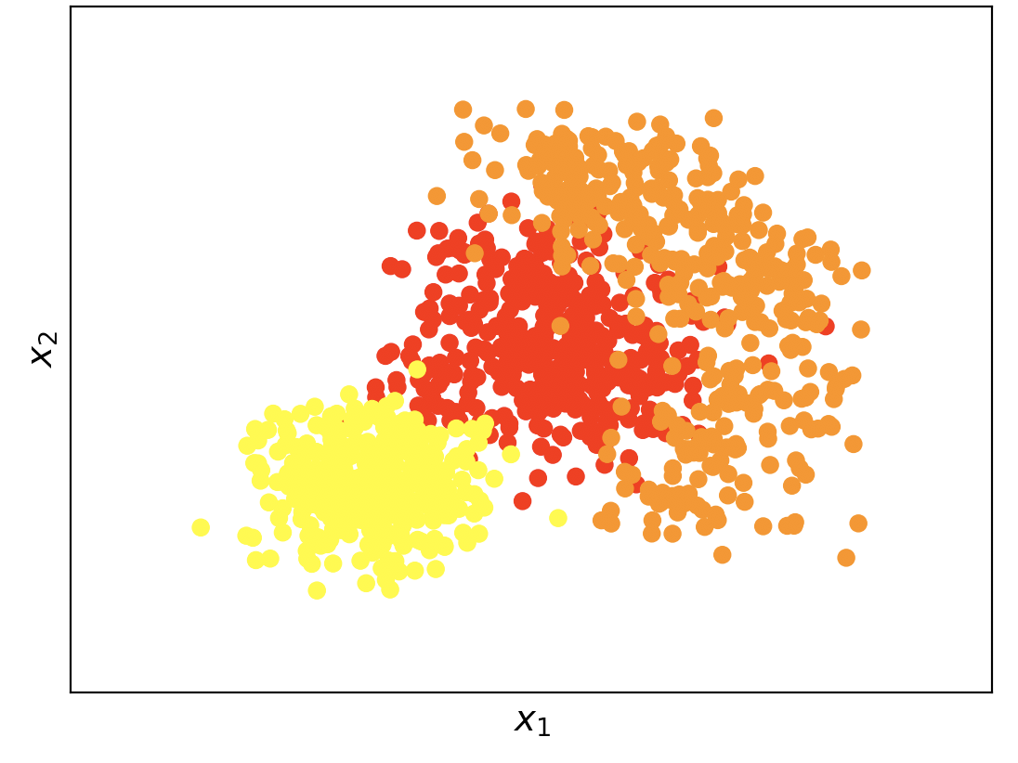
Ejemplo: ¿cómo sería una red neuronal de 2 características y 3 clases?

Slide 6
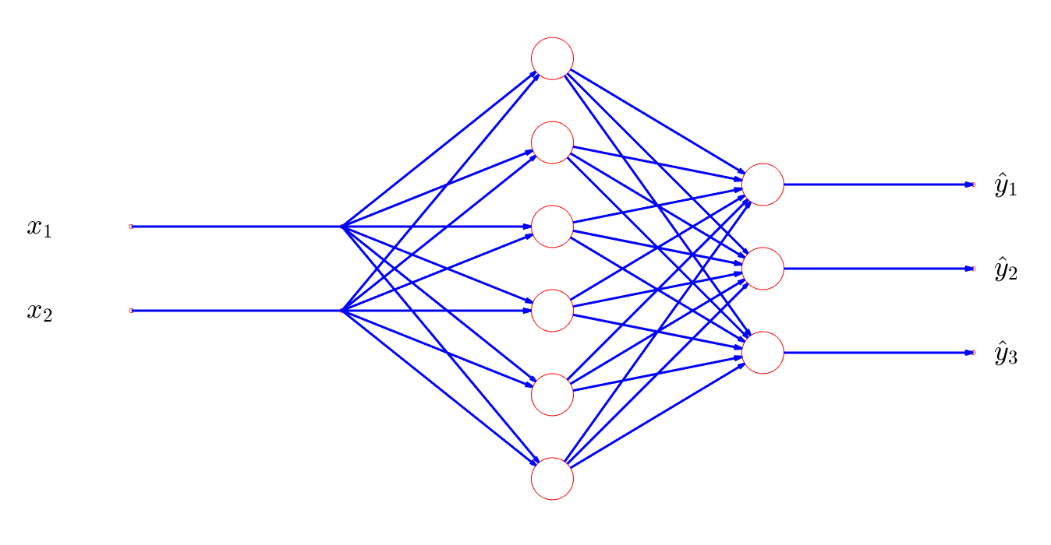
Ejemplo: ¿cómo sería una red neuronal de 2 características y 3 clases?
?
EJEMPLO
0.2
0.7
0.1
Entrada:
2 características
Salida:
3 clases
Clasificación:
= 2

Slide 7
Ejemplo: ¿cómo sería una red neuronal de 2 características y 3 clases?

Slide 8
Capa
oculta
Capa de
salida
Capa de
entrada

Slide 10
PESOS
BIAS
1)
2)
FUNCIÓN
NO-LIENAL

Slide 11
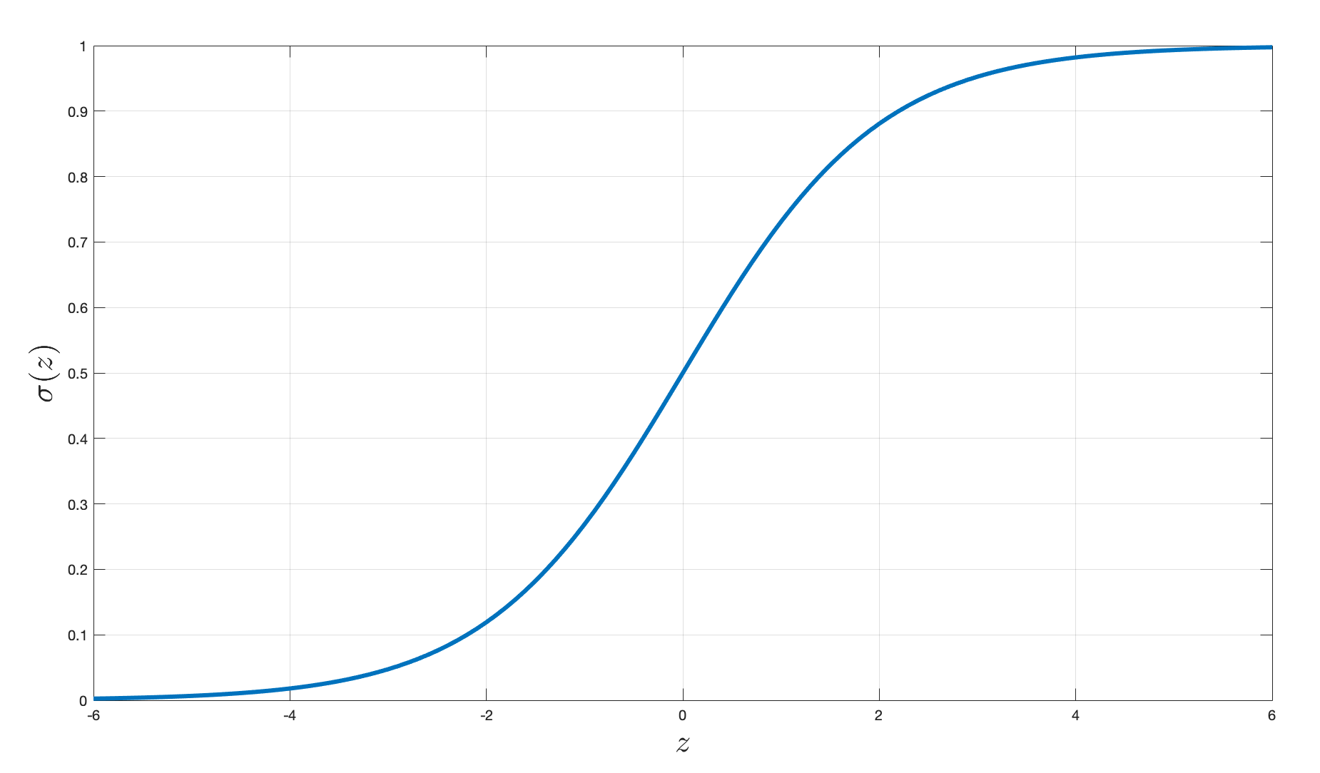
SIGMOIDE
0.71
0.9

Slide 12
PESOS
0.5
= 1.6
= 0.7109
= 2.0
-0.3
0.2
BIAS
0.8
0.4
-0.3
1)
= 0.9
2)
= 0.7109
FUNCIÓN
NO-LIENAL

Slide 13
PESOS
= 1.6
= 0.7109
= 2.0
BIAS
1)
2)
FUNCIÓN
NO-LIENAL

Slide 14
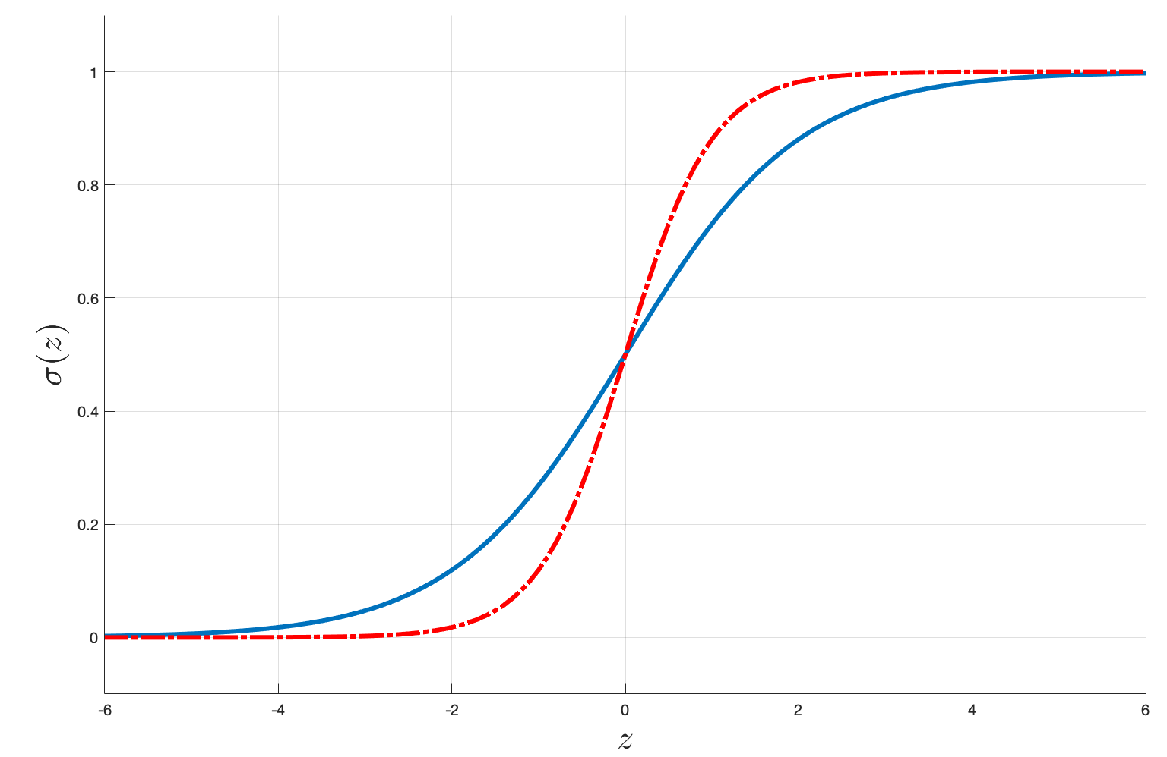
SIGMOIDE

Slide 15
PESOS
BIAS

Slide 16
Logistic Regression
PESOS
:
:
:
:
:
:
BIAS
Los parámetros se encuentran minimizando una función de pérdida, por ejemplo:

Slide 17
PESOS
BIAS

Slide 22
Cada nodo (círculo rojo) tiene asociado una función no-lineal y un valor de ‘bias’
Cada flecha azul que entra a un nodo tiene asociado un ‘peso’
Se conectan todos los nodos de una capa con todos los nodos de la siguiente capa

Slide 23
Cuando se diseña una red neuronal se debe decidir la función no lineal, el número de capas ocultas, y el número de nodos de las capas ocultas
Cuando se entrena una red neuronal se debe estimar todos los pesos y los ‘bias’ de tal forma que la salida real sea lo más parecida a la salida ideal

Slide 24
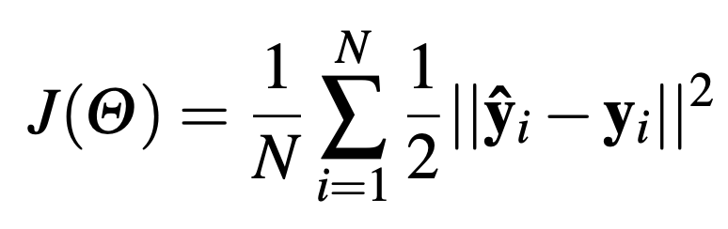
como pertenece a clase ‘3’, entonces su salida ideal es:
es posible que la salida real de la red sea:
como el máximo de la salida es el tercer elemento, entonces la clasificación será Clase ‘3’
En el entrenamiento se debe minimizar una función objetivo del tipo:
Parámetros (pesos y ‘bias’ de todas las capas)
Número de muestras del set de entrenamiento

Slide 25
Cuando se diseña una red neuronal se debe decidir la función no lineal, el número de capas ocultas, y el número de nodos de las capas ocultas
Cuando se entrena una red neuronal se debe estimar todos los pesos y los ‘bias’ de tal forma que la salida real sea lo más parecida a la salida ideal
En este ejemplo hay
2x6 + 6x3 = 30 pesos
6+3 = 9 ‘bias’
Es decir, 39 parámetros a estimar en el entrenamiento
Eso es “todo” !

Slide 26
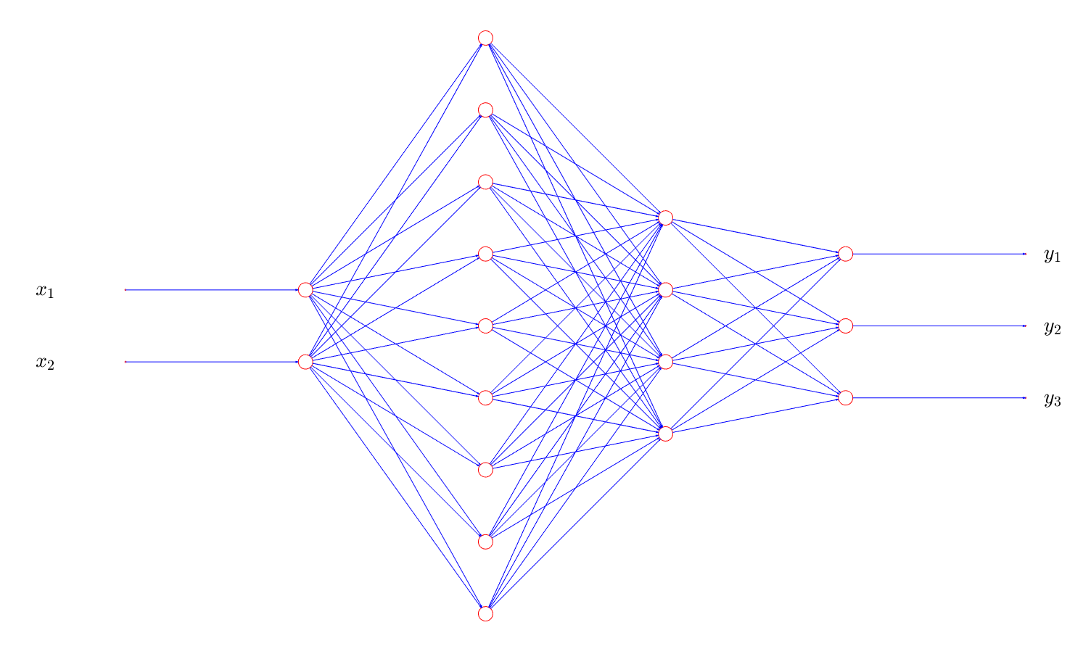

Slide 27
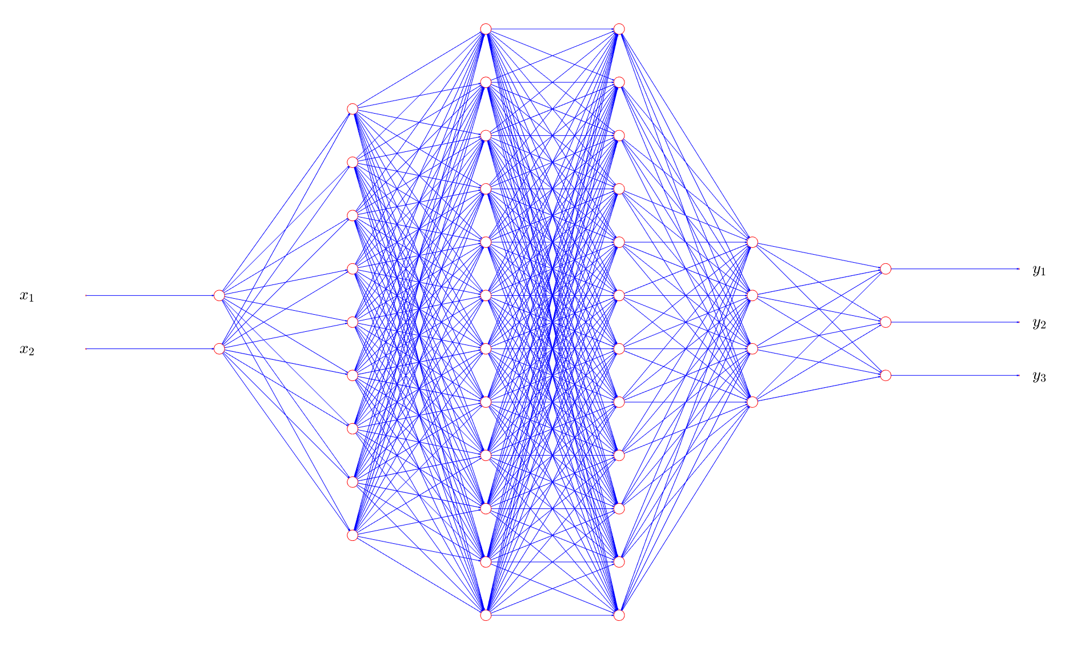

Slide 28
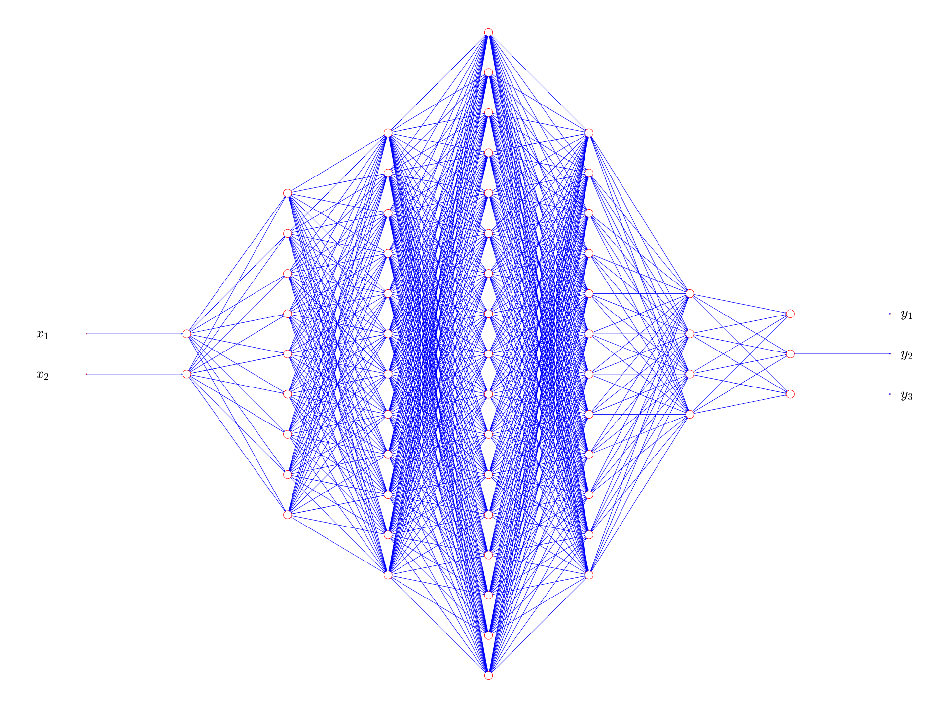

Slide 29
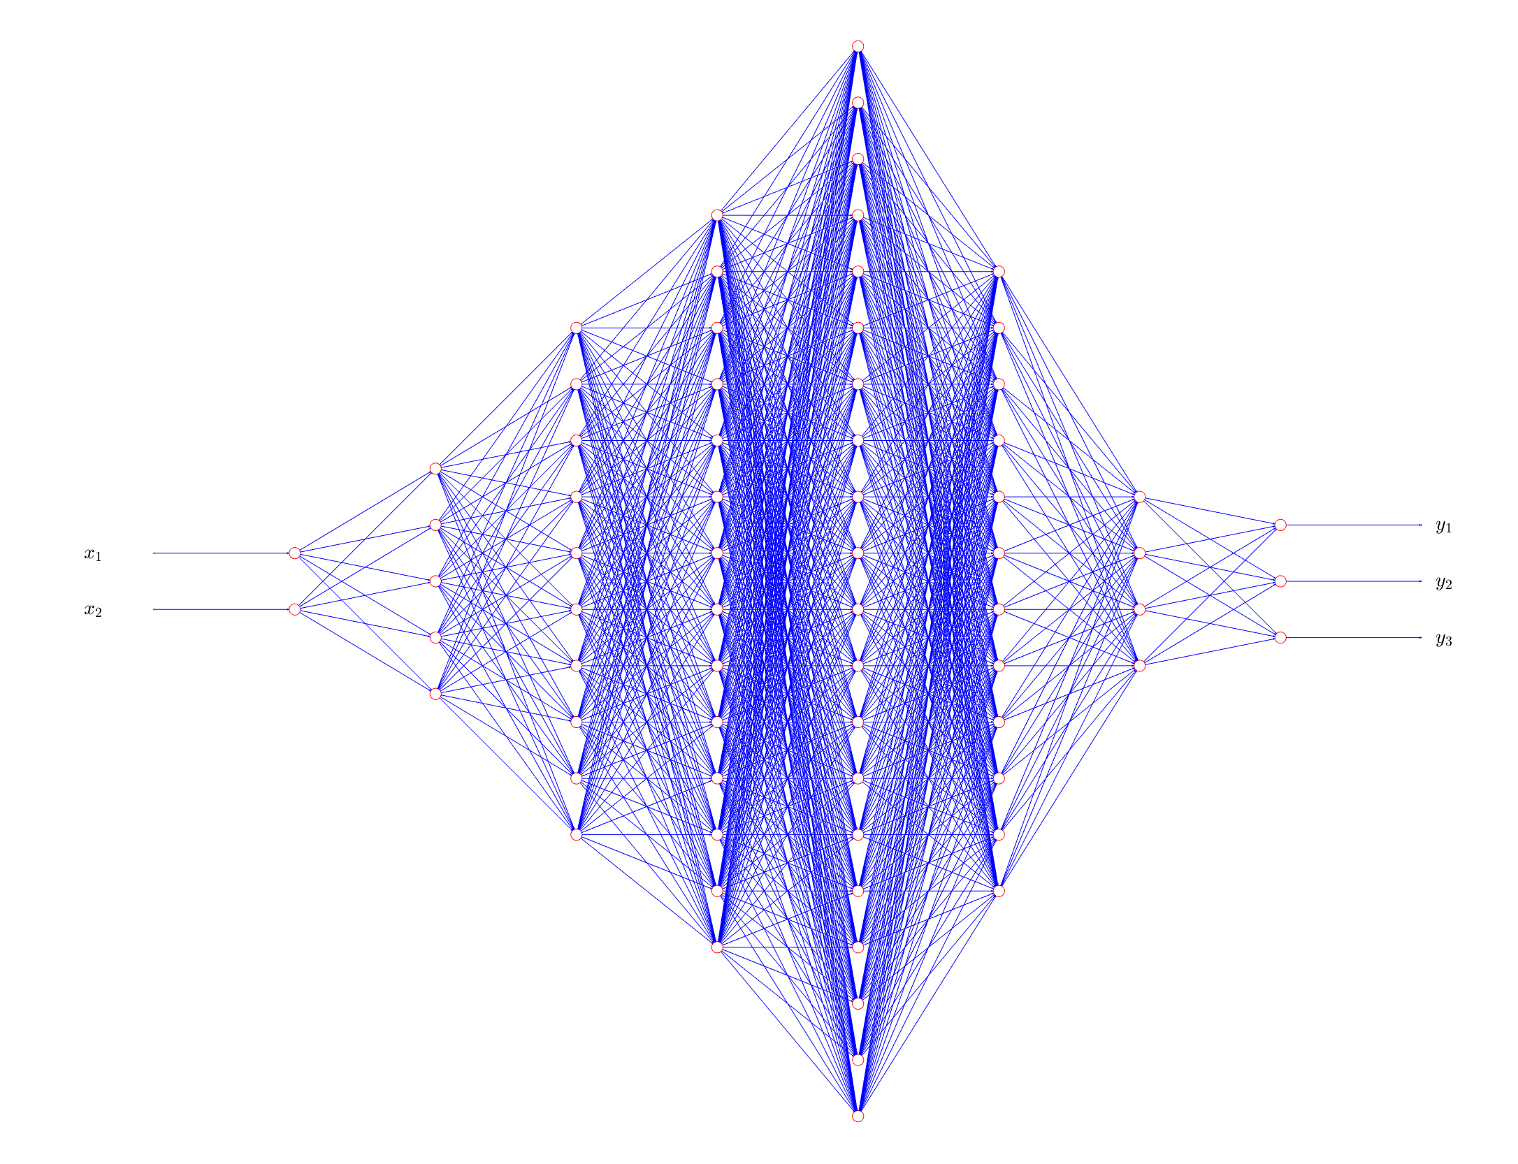

Slide 30
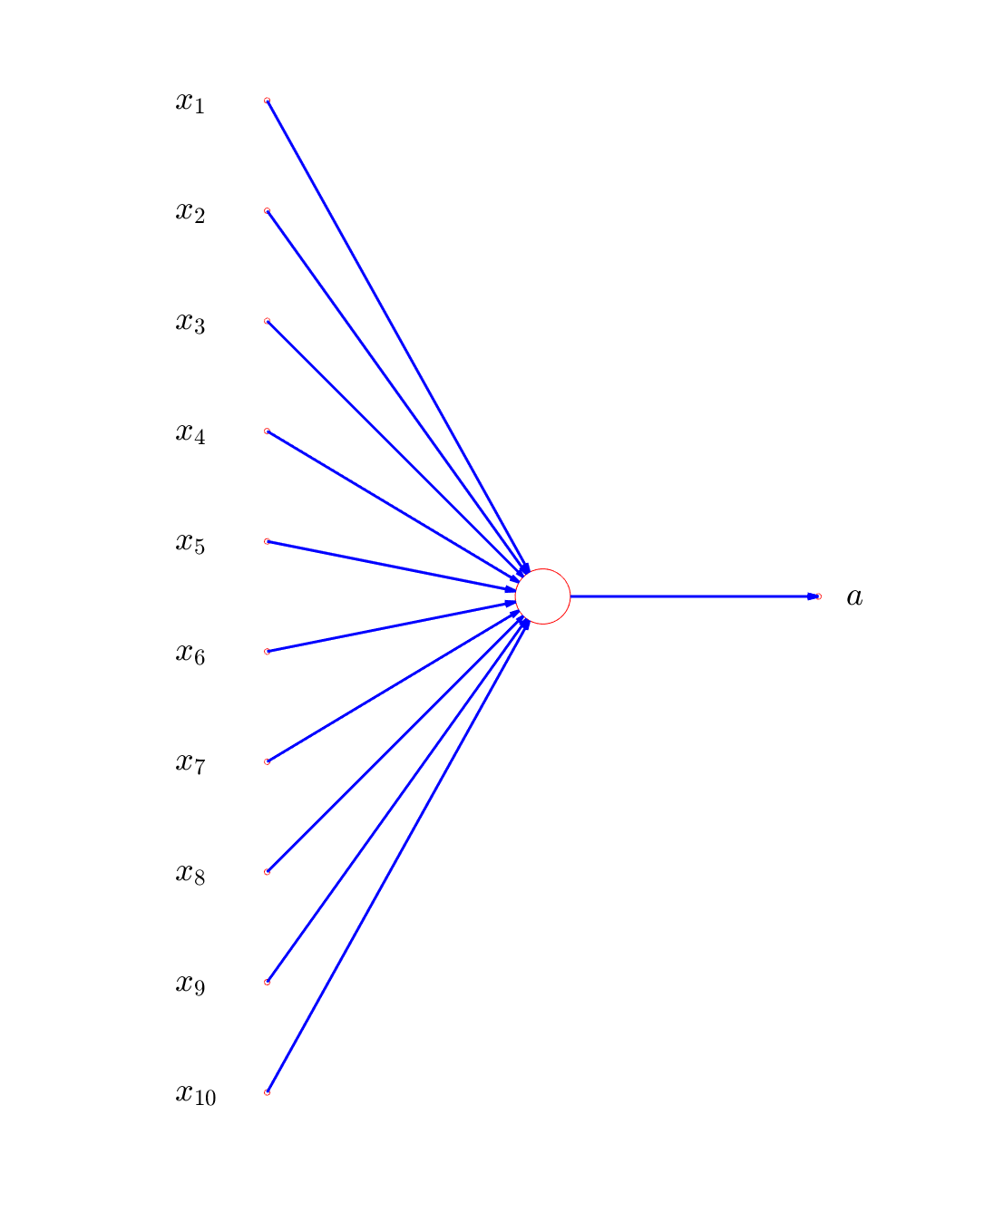
PESOS
BIAS

Slide 31
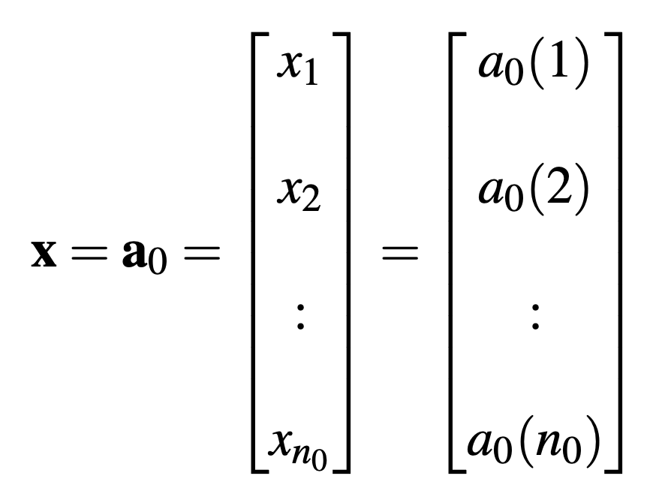
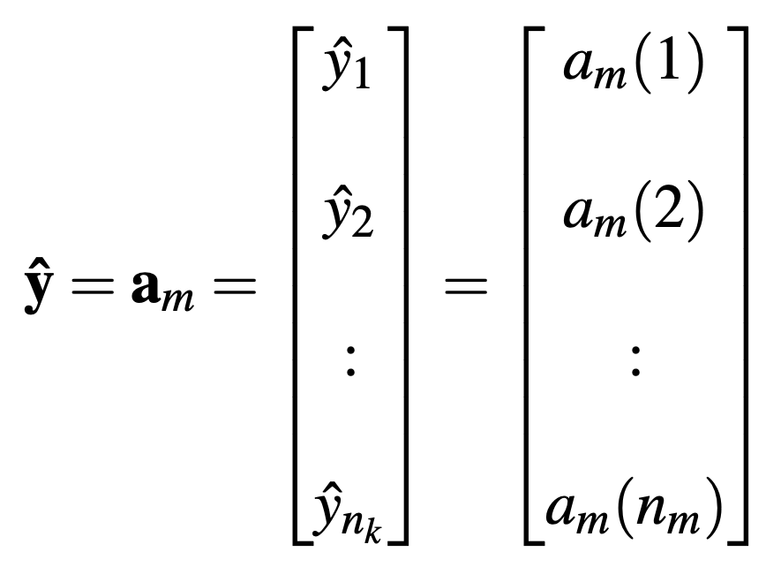
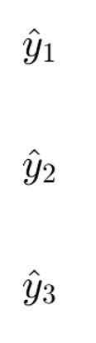
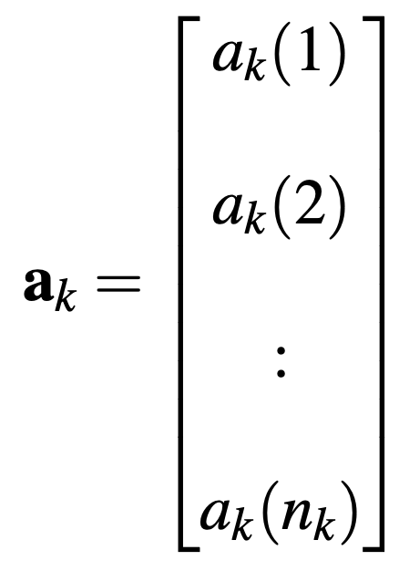
Input
Layer
Output
Layer
Layer
2
Layer
1

Slide 33
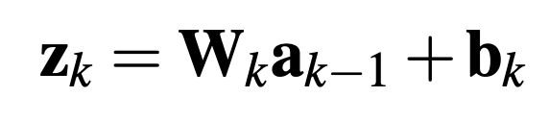
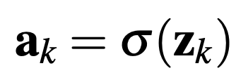
Notes:
Para k=2, ak, zk y bk tienen 4 elementos, como ak-1, o sea a1 tiene 9 elementos, Wk tiene 4 x 9 elementos.

Slide 34
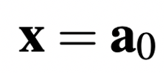
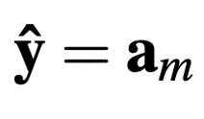
Forward Propagation
Layer

Slide 35
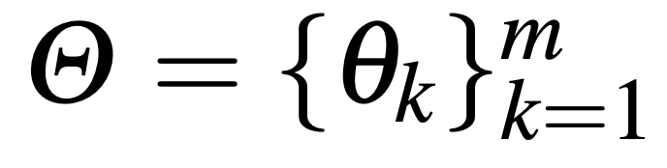
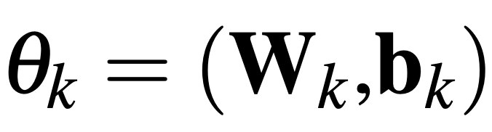
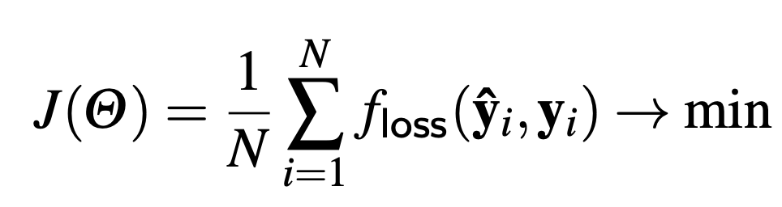
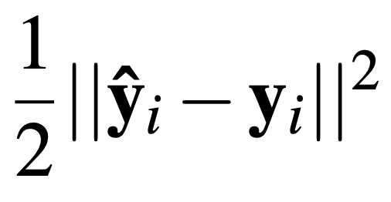
Training
Es necesario estimar:
(los pesos y ‘bias’ de todas las capas)
Se minimiza entonces la Función Objetivo:
Ejemplo de
función de pérdida

Slide 36
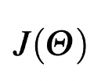
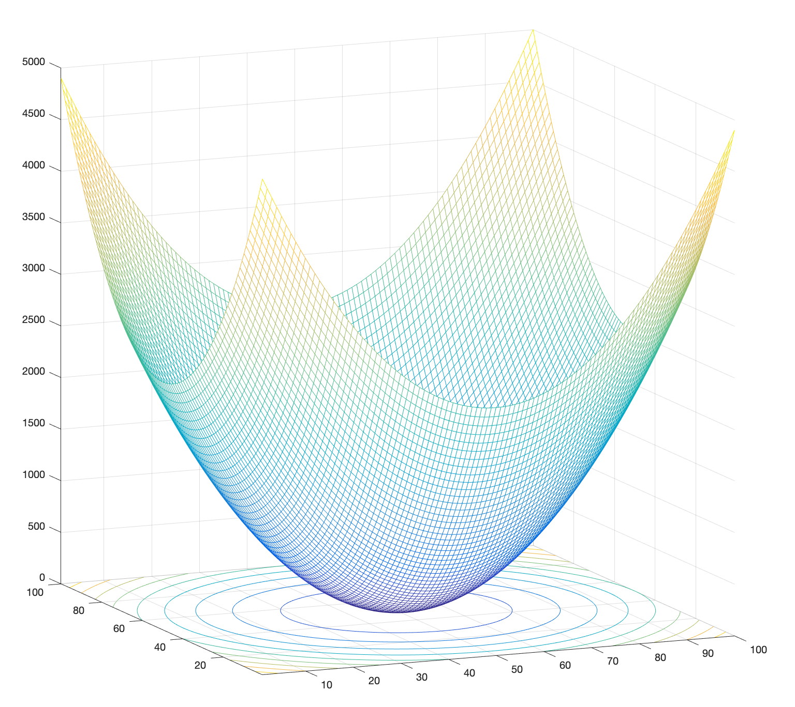
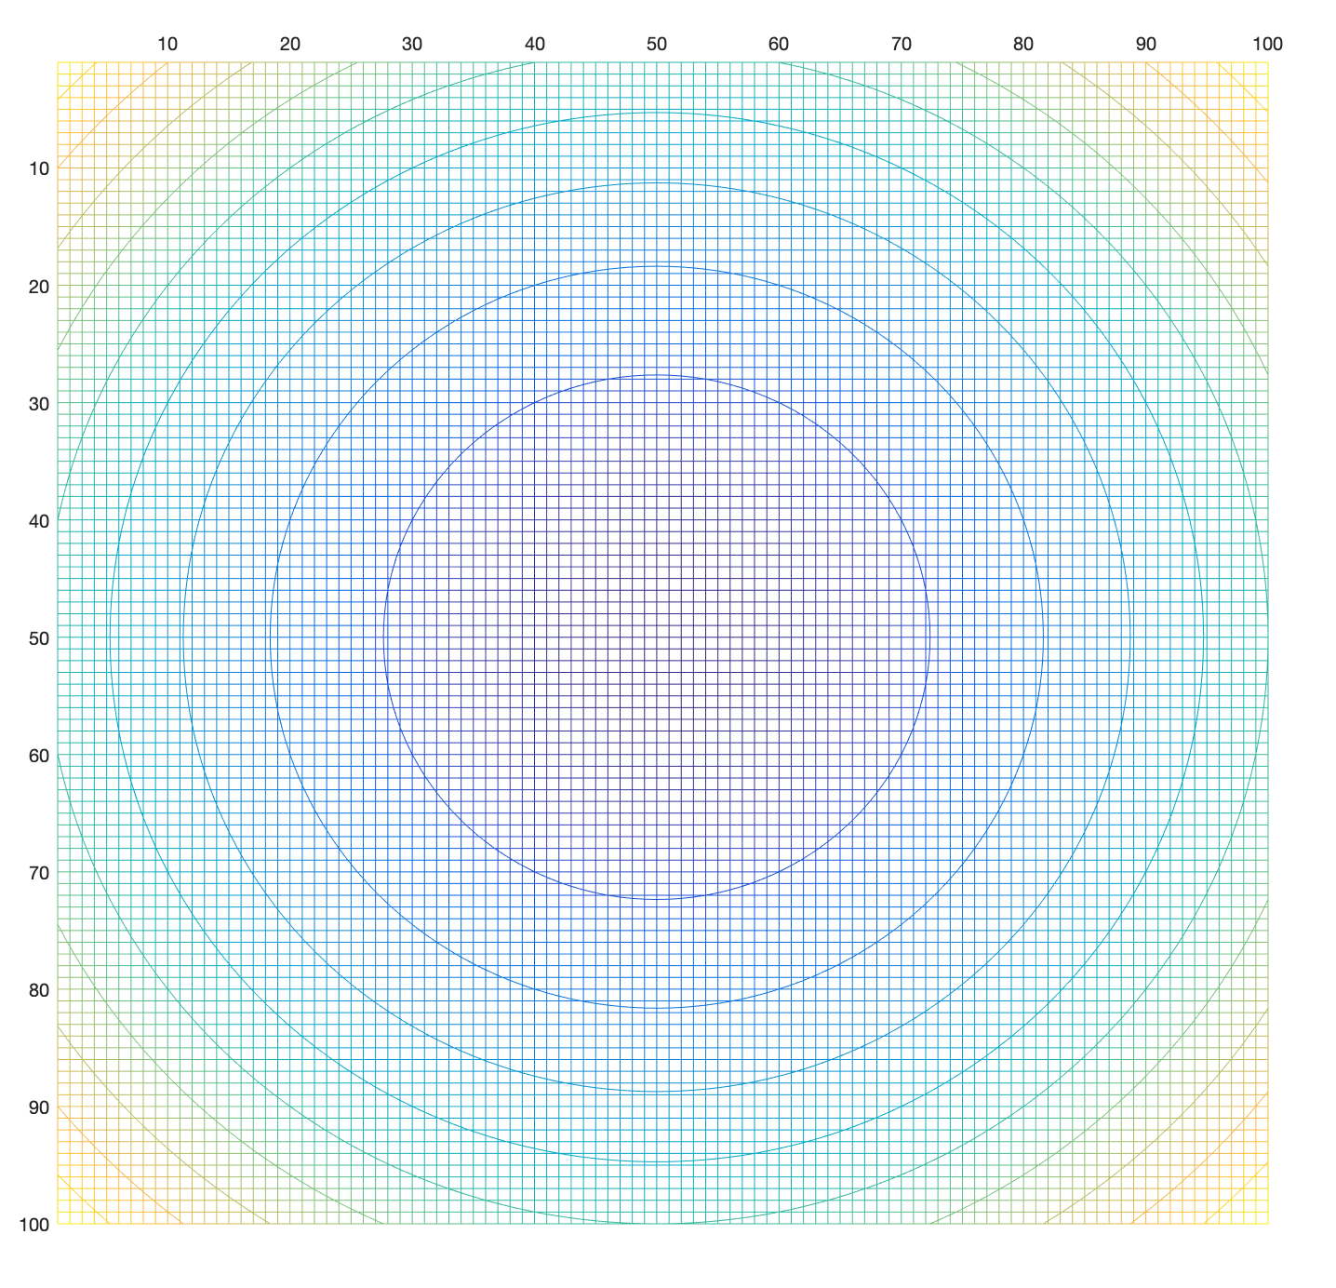
Minimización usando métodos de Gradiente
Valor inicial
Valor siguiente
… iterar hasta converger

Slide 37
Minimización usando métodos de Gradiente
Valor inicial
Valor siguiente

Slide 38
Minimización usando métodos de Gradiente
Valor inicial
Valor siguiente
Valor siguiente
… iterar hasta converger

Slide 39
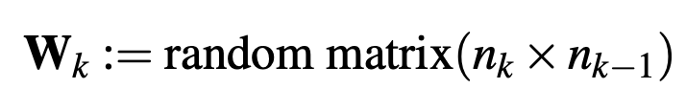
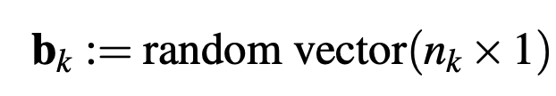
Algoritmo de Entrenamiento
1. Inicio de los parámetros con valores aleatorios:

Slide 40
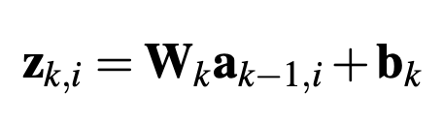
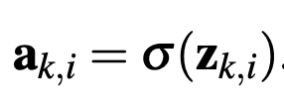
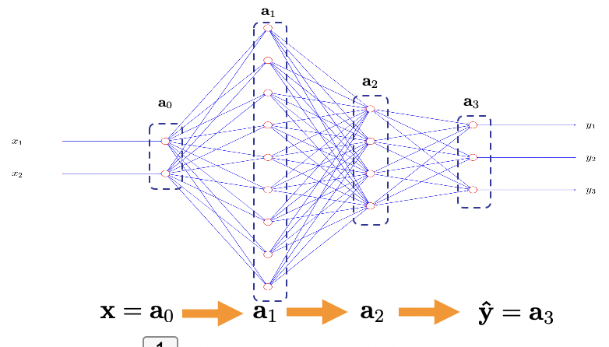
Algoritmo de Entrenamiento
2. Forward Propagation para cada muestra:

Slide 41
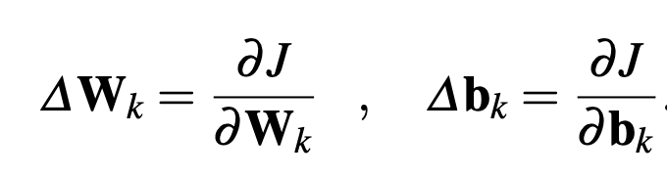
Algoritmo de Entrenamiento
3. Cálculo de las derivadas parciales:

Slide 42
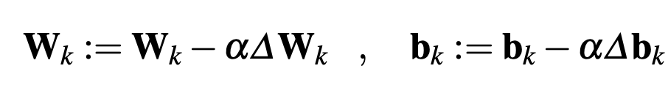
Algoritmo de Entrenamiento
4. Actualización de los parámetros usando un ‘learning rate’ :

Slide 43
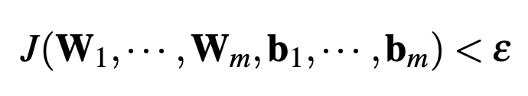
Algoritmo de Entrenamiento
5. Repetir desde el paso 2 hasta converger:
Eso es “todo” !

Slide 44
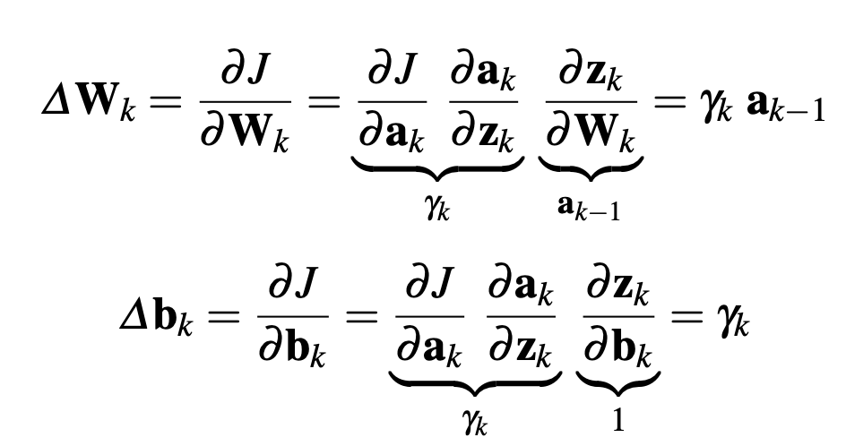
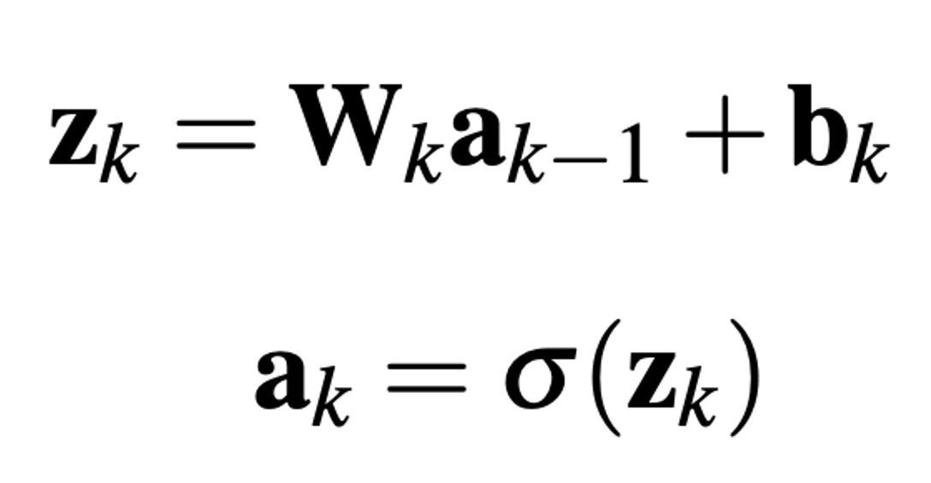
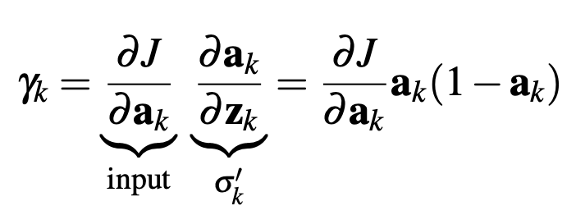
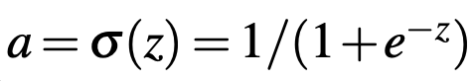
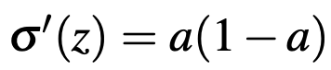
¿Cómo se calculan las derivadas parciales? del paso 3
NO OLVIDAR:
Necesario para los cálculos

Slide 45
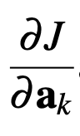
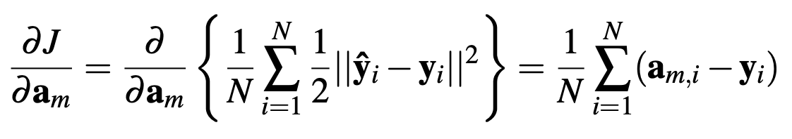
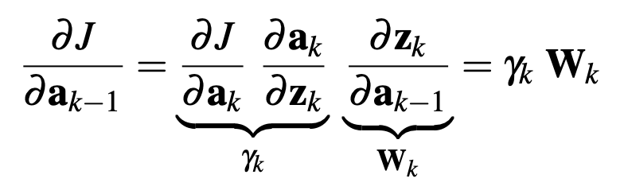
¿Cómo se calculan las derivadas parciales? del paso 3
Necesario para los cálculos

Slide 46
¿Cómo se calculan las derivadas parciales? del paso 3
Layer
Forward
Propagation
Backward
Propagation

Slide 47
Eso es “TODO” !!

